Slide 1
高性能程序设计
MPI 介绍
用MPI 进行分布式内存编程
太原理工大学 大数据学院 李华
Notes:
The University of Adelaide, School of Computer Science
Chapter 2 — Instructions: Language of the Computer

Slide 2
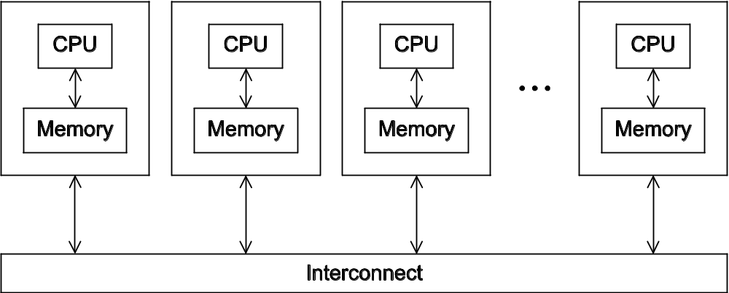
分布式内存系统

Slide 3
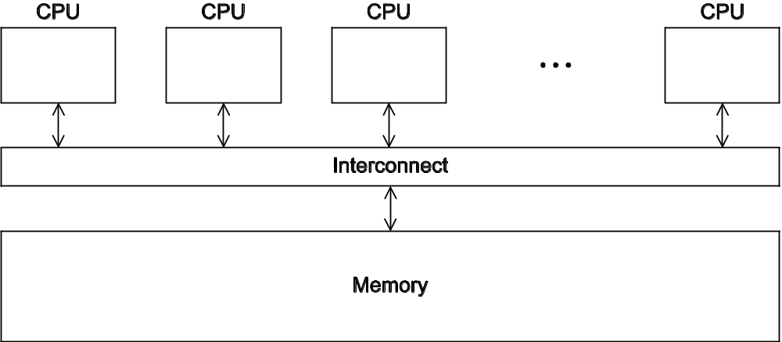
共享式内存系统

Slide 4
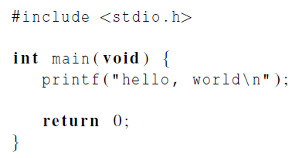

Hello World!
(a classic)

Slide 5
标识 MPI 进程
通常在实践中，将进程按照非负整数进行标注。
p 个进程编号为： 0, 1, 2, .. p-1

Slide 6
MPI 程序
用C语言编写.
  有一个主函数main.
  也需要加stdio.h, string.h, etc.
必须加mpi.h头文件.
所有MPI定义的标识符都由“MPI_”开始.
下划线下的第一个字母大，表示函数名和MPI定义的类型.
  MPI 定义的宏和常量的所有字母都是大写。

Slide 7


MPI 组成
MPI_Init
  告知MPI系统所有必要的初始化设置.
MPI_Finalize
  告知MPI系统MPI使用完毕，为MPI分配的资源可以释放.

Slide 8
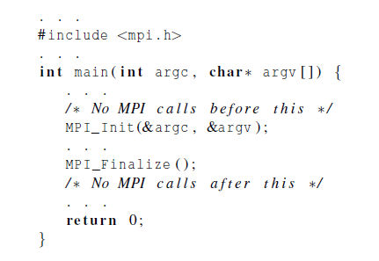
基本框架

Slide 9
通信子
一组可以互相发送消息的进程集合。
MPI_Init 的一个目的，定义由用户启动的所有进程所组成 的通信子.
即 MPI_COMM_WORLD.

Slide 10


通信子
number of processes in the communicator
my rank
(the process making this call)

Slide 11
SPMD 单程序多数据流
Single-Program Multiple-Data
只编译一个程序，并不是为不同的进程编译不同的程序
0号进程做的事情与其他进程不同
当其他进程生成和发送消息时，他负责接收消息并输出
主要靠 if-else 语句实现SPMD

Slide 12
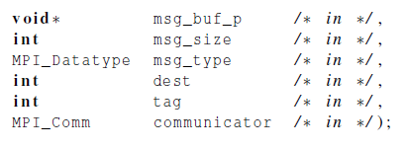

通信Communication

Slide 13
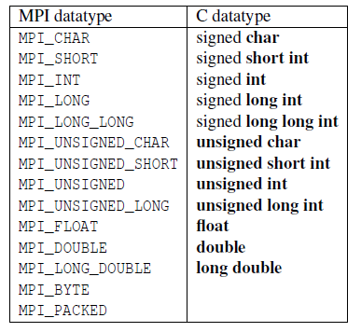
Data types

Slide 14
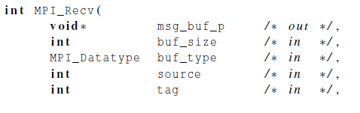

Communication

Slide 15

消息匹配
r
MPI_Send
src = q
MPI_Recv
dest = r
q

Slide 16
status_p 参数
MPI_Status*
MPI_Status* status;
status.MPI_SOURCE
status.MPI_TAG
MPI_SOURCE
MPI_TAG
MPI_ERROR

Slide 17

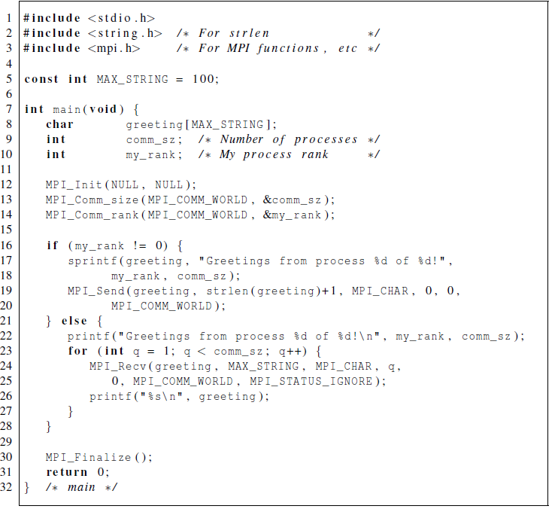

Slide 18
编译
源文件
mpicc -g -Wall -o mpi_hello mpi_hello.c
输出调试信息
创建可执行文件
所有警告信息

Slide 19
执行
mpiexec -n <number of processes> <executable>
mpiexec -n 1 ./mpi_hello
run with 1 process
mpiexec -n 4 ./mpi_hello
mpirun
run with 4 processes

Slide 20
结果
mpiexec -n 1 ./mpi_hello
Greetings from process 0 of 1 !
mpiexec -n 4 ./mpi_hello
Greetings from process 0 of 4 !
Greetings from process 1 of 4 !
Greetings from process 2 of 4 !
Greetings from process 3 of 4 !

Slide 21


如何确定接收数据量
任务一：如何得到接收的数据量（需要一次计算）

Slide 22
send and receive的语义
发送 的阻塞和缓冲
接收 总是阻塞的
任务二：自学接收发送的其他几种函数
尝试编个小程序

Slide 23

MPI ：梯形积分法

Slide 24
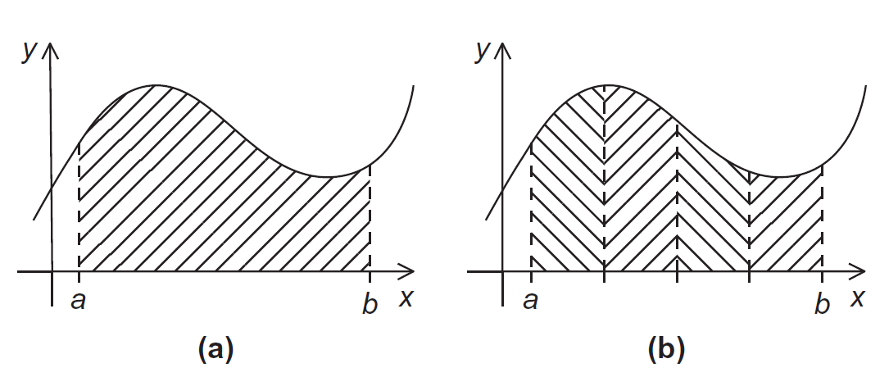
梯形积分法

Slide 25
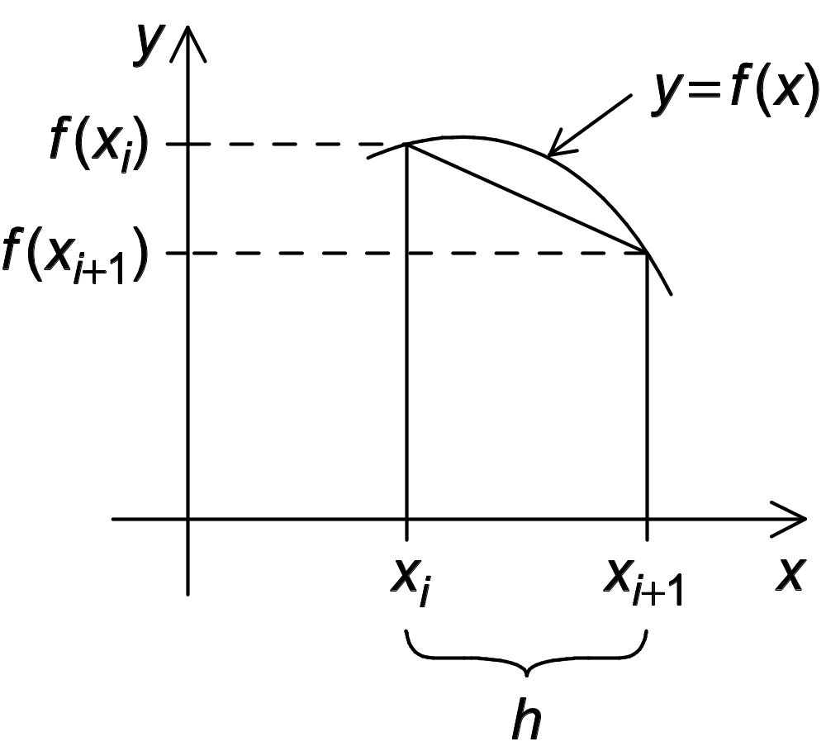
一个梯形

Slide 26



Slide 27
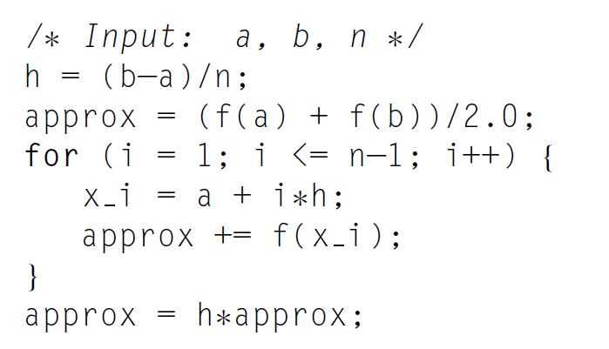

Slide 28
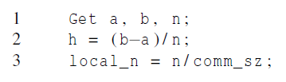
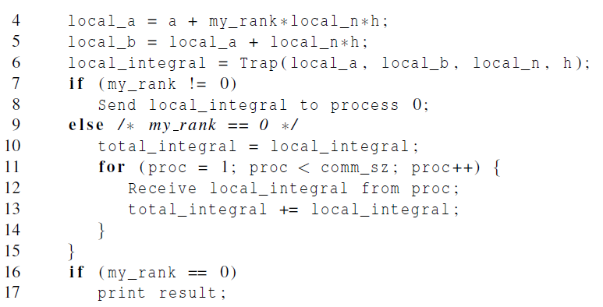

Slide 29
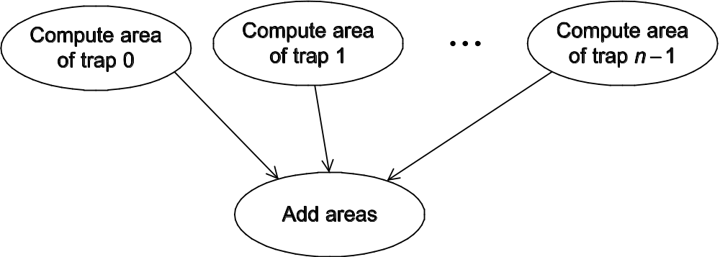

Slide 30
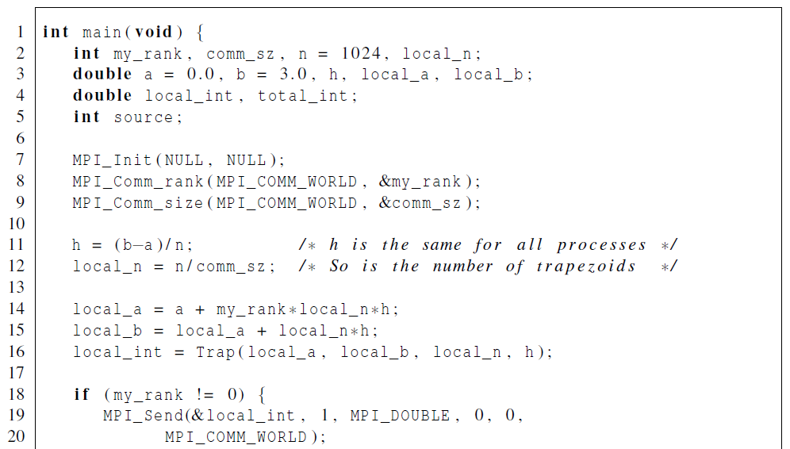
第一版

Slide 31
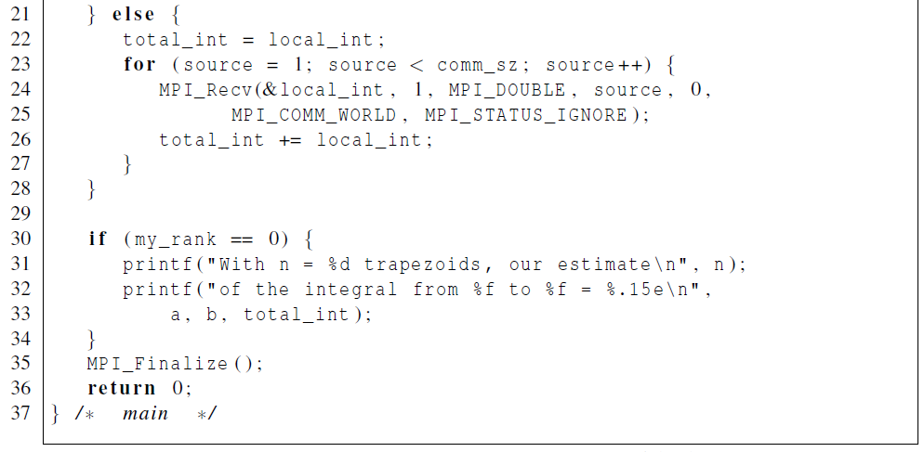

Slide 32
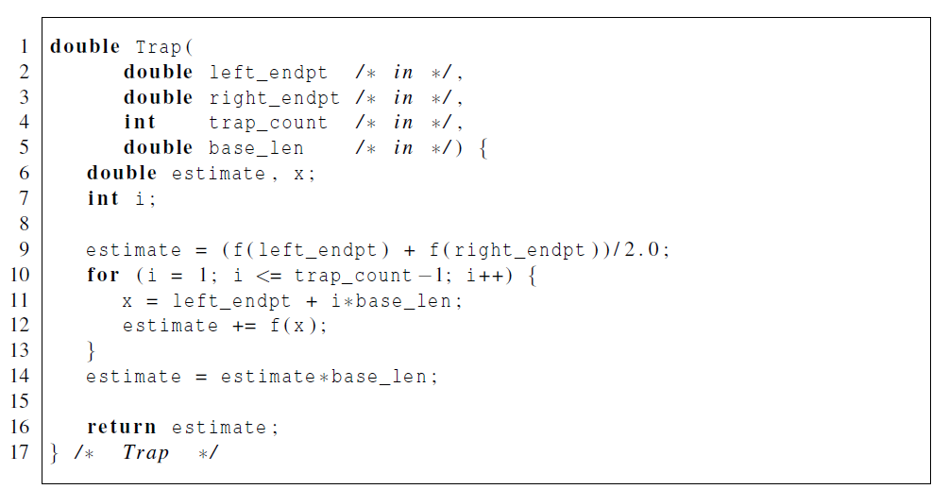

Slide 33
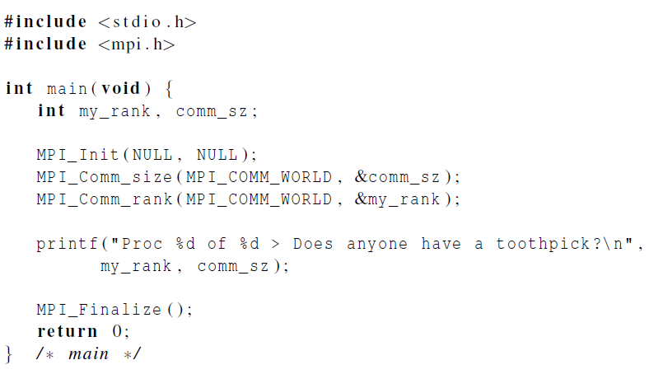
I/O 处理
每一个进程都会输出一条信息

Slide 34
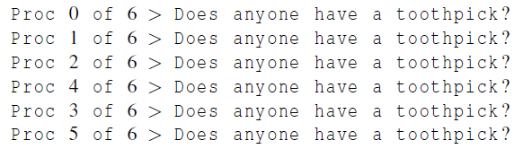

无序的输出

Slide 35
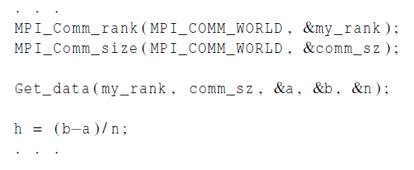
输入
大部分 MPI程序只允许 MPI_COMM_WORLD中的process 0访问 stdin.
Process 0 负责读取数据并将数据发送给其他进程。

Slide 36
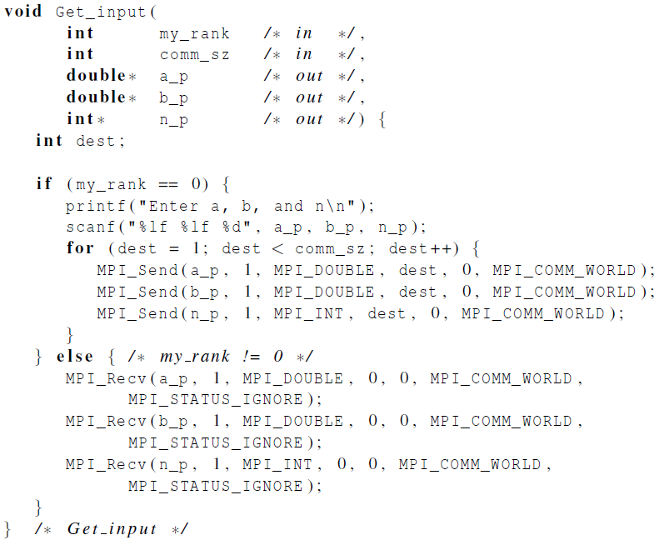
使用用户输入数据的函数

Slide 37

集合通信

Slide 38
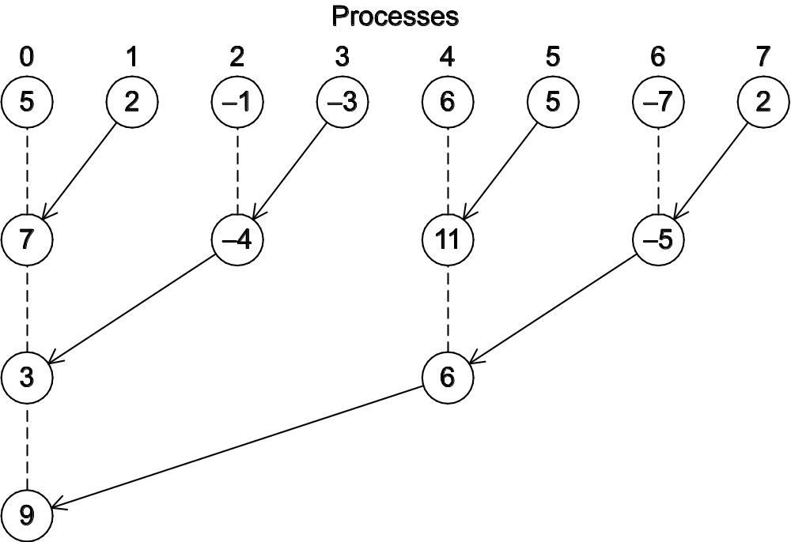
树形结构通信

Slide 39
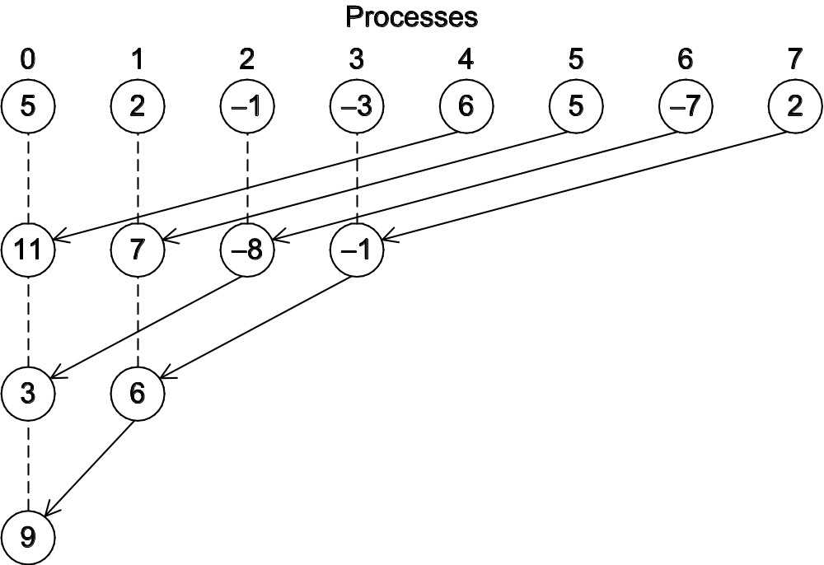
另一种方式

Slide 40
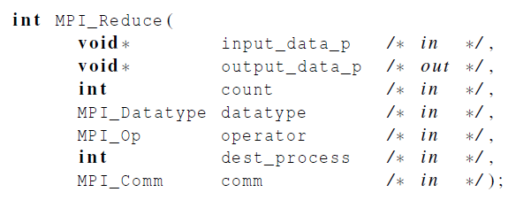
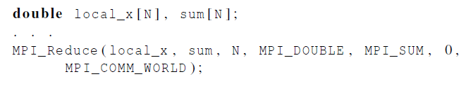
MPI_Reduce

Slide 41
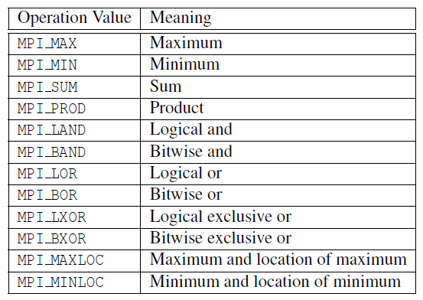
MPI 预定义的规约操作符

Slide 42
集合通信 vs.点对点通信
所有的进程都必须调用相同的集合通信函数
For exampleMPI_Reduce 不能用 MPI_Recv.

Slide 43
每个进程传送给MPI的集合通信函数的参数必须相容
For example, if one process passes in 0 as the dest_process and another passes in 1, then the outcome of a call to MPI_Reduce is erroneous, and, once again, the program is likely to hang or crash.

Slide 44
点对点通信通过标签和通信子匹配，集合通信通过通信子和调用顺序匹配

Slide 45
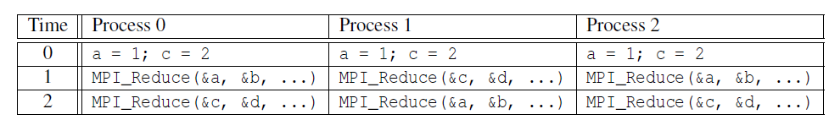
Example
假设每个进程调用的运算符都是MPI_SUM，目标进程都是0，b和d的值？

Slide 46
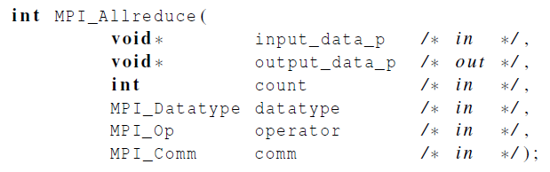
MPI_Allreduce
当所有进程都想要全局总和结果怎么办？

Slide 47
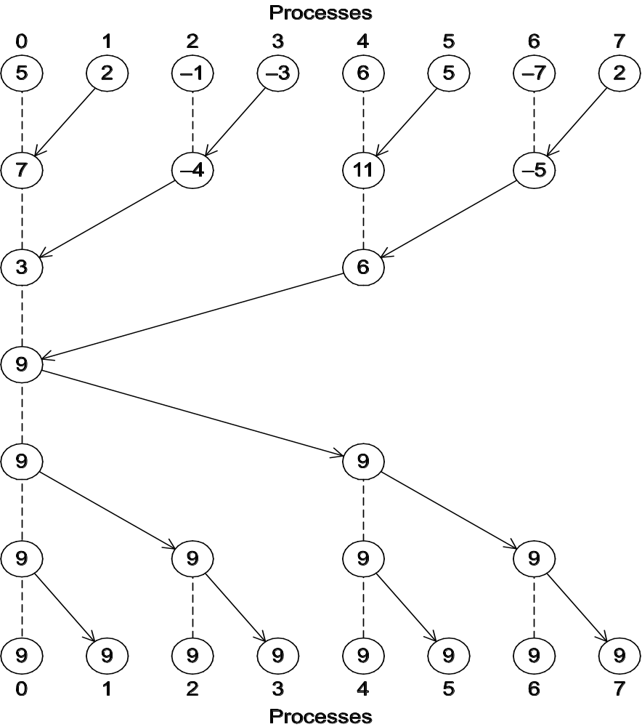
全局求和结果发布

Slide 48

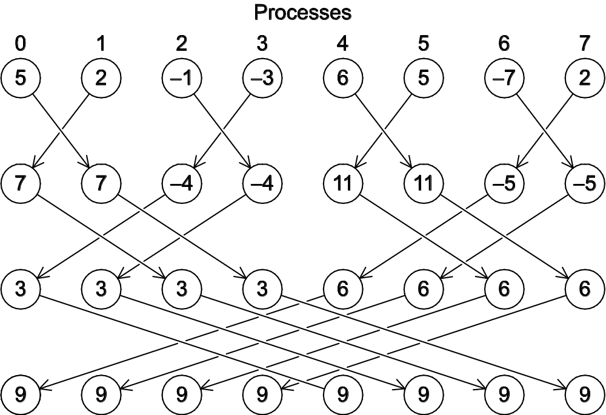
蝶形结构全局求和

Slide 49
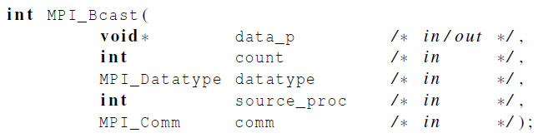
广播
一个进程的数据被发送到通信子中的所有进程，即广播

Slide 50

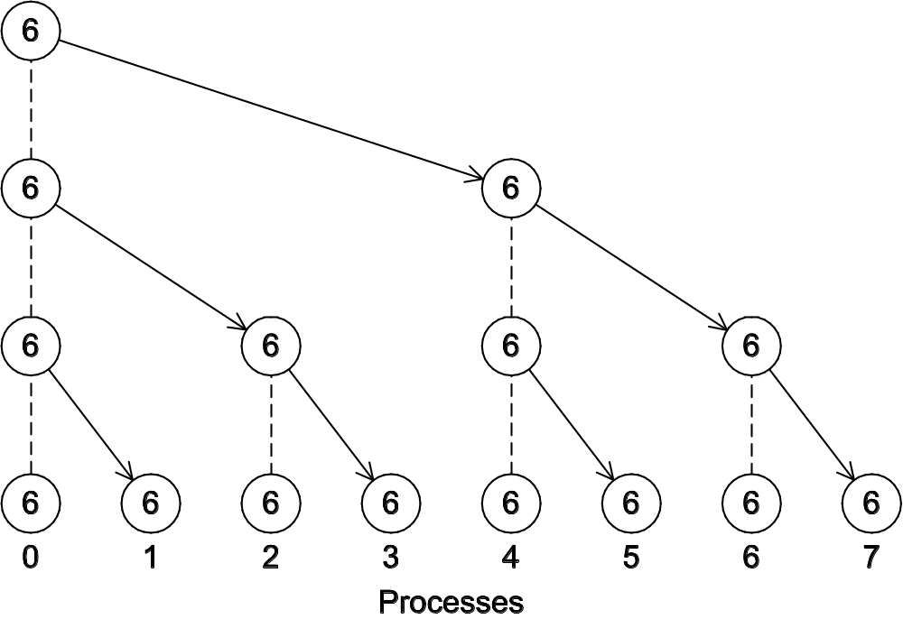
树形结构的广播.

Slide 51
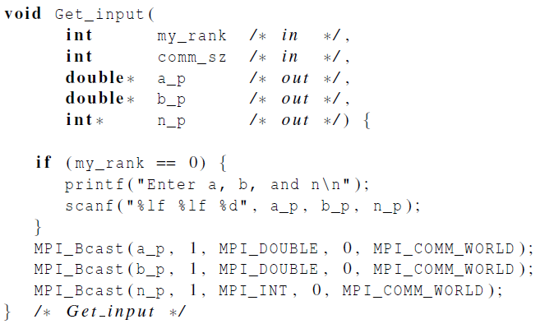
改进：使用广播输入数据

Slide 52

MPI 派生数据类型

Slide 53
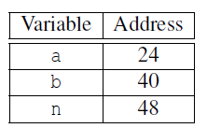
创建派生数据类型的方法

Slide 54
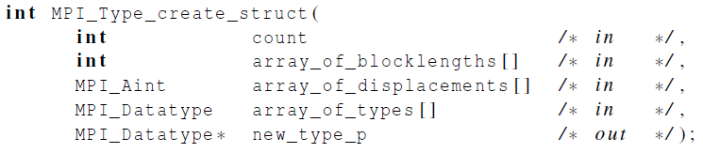
MPI_Type create_struct
可以用这个函数创建由不同基本数据类型的元素所组成的派生数据类型.

Slide 55

MPI_Get_address
用这个函数可以找到相关地址的值.
参数 MPI_Aint 是特殊的存储地址的类型.

Slide 56
MPI_Type_commit
允许 MPI 实现为了在通信函数内部使用新的数据类型，并优化数据类型内部表征.

Slide 57
MPI_Type_free
结束新数据类型使用后，可以释放因此产生的存储空间

Slide 58
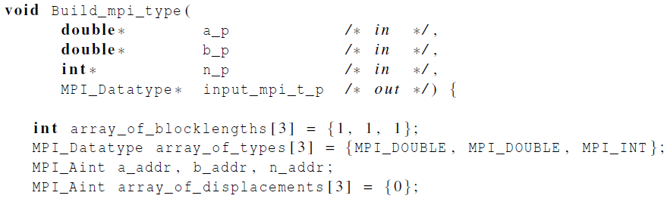
建立派生数据类型

Slide 59
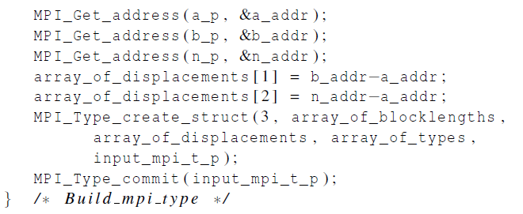

Slide 60
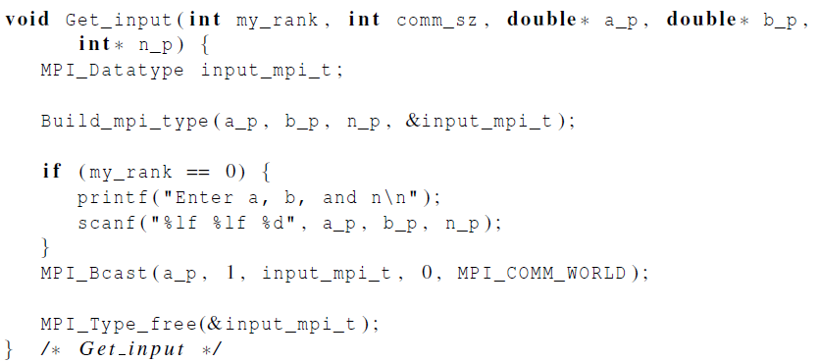

Slide 61
任务 ：编写使用广播函数的矩形积分法的MPI程序

Slide 62
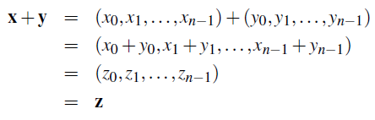
数据发布
计算向量求和

Slide 63
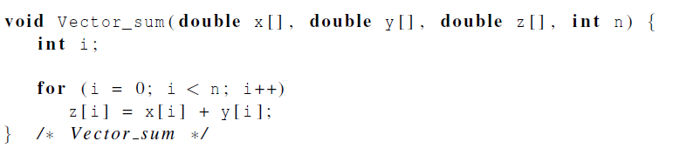
串行向量求和

Slide 64
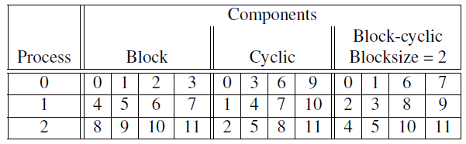
三种划分方式：
改写程序？

Slide 65
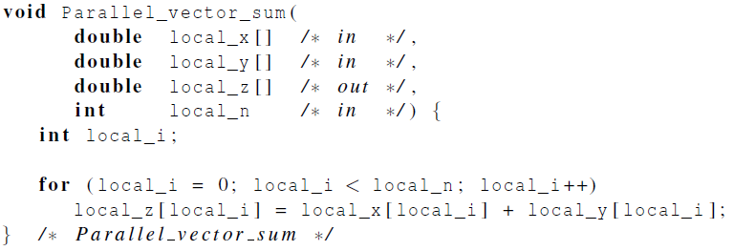
向量求和的并行实现

Slide 66
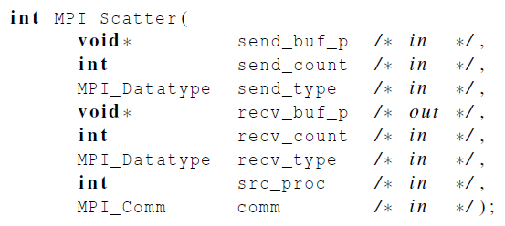
散射
MPI_Scatter可以使0号进程读取整个向量，但是只将分量发送给需要分量的其他进程

Slide 67
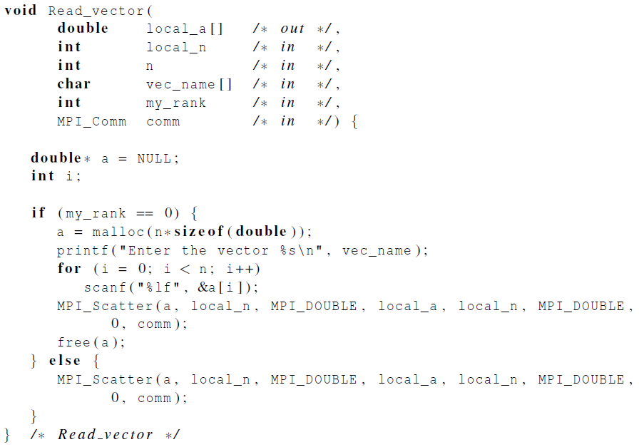
一个读取并分发向量 的函数

Slide 68
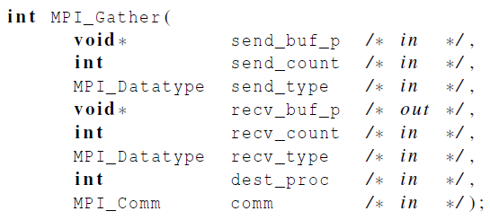
聚集
将向量所有分量都收集到0号进程上，然后由0号进程将所有分量输出

Slide 69
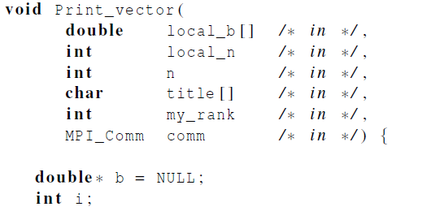
输出分布式向量的函数

Slide 70
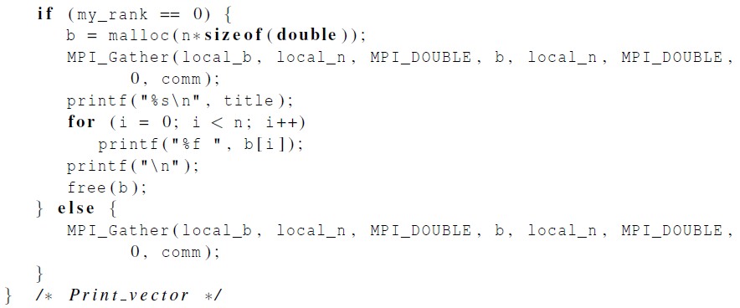

Slide 71
任务 ：编写一个向量加法的MPI程序
太原理工大学 数学学院 信息与计算科学 李华

Slide 72
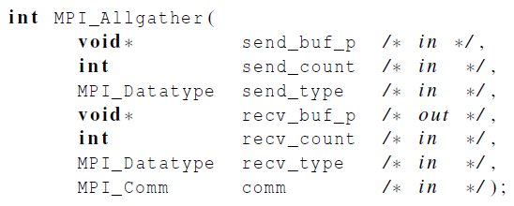
全局聚集

Slide 73

矩阵—向量 乘法
i-th component of y
Dot product of the ith
row of A with x.

Slide 74
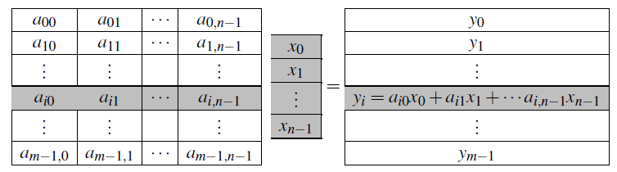

Slide 75
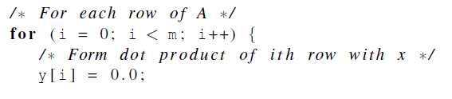

串行伪代码

Slide 76


C 矩阵存储
stored as

Slide 77

串行代码

Slide 78

并行代码

Slide 79


Slide 80
任务：编写一个完整的并行矩阵向量乘法程序

